Slide 1


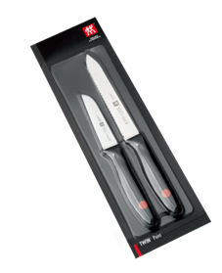
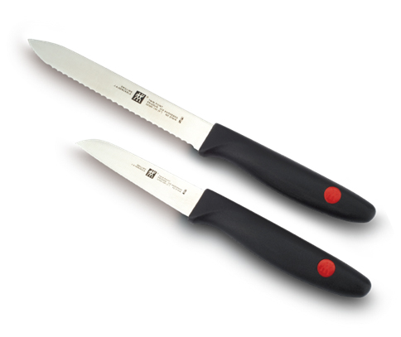
ZW-K19
TWIN Point 刀具小套装
市场参考价：258.00
批发价：100.00
货号：32331-002-722
蔬果刀+番茄刀：刀身小巧，适用于各种蔬菜及水果去皮，切片和切丝等
特点：经久耐用 耐腐蚀 刀背采用45度斜抛磨技术，长时间使用，手指不会感到疼痛
特点：

